Slide 1

Федеральное государственное образовательное бюджетное учреждение высшего образования «Финансовый университет при Правительстве Российской Федерации» КОЛЛЕДЖ ИНФОРМАТИКИ И ПРОГРАММИРОВАНИЯ
Структурные и функциональные схемы при проектировании ПО
Преподаватель: Морозова М. В.
Студент: Черников А. В.
Москва 2018

Slide 2
Структурная схема
Структурной называют схему, отражающую состав и взаимодействие по управлению частей разрабатываемого ПО.
Структурными компонентами программной системы или программного комплекса могут служить: программы, подсистемы, базы данных, библиотеки ресурсов и т. п.
Так структурная схема программной системы, как правило, показывает наличие подсистем или других структурных компонентов.

Slide 3
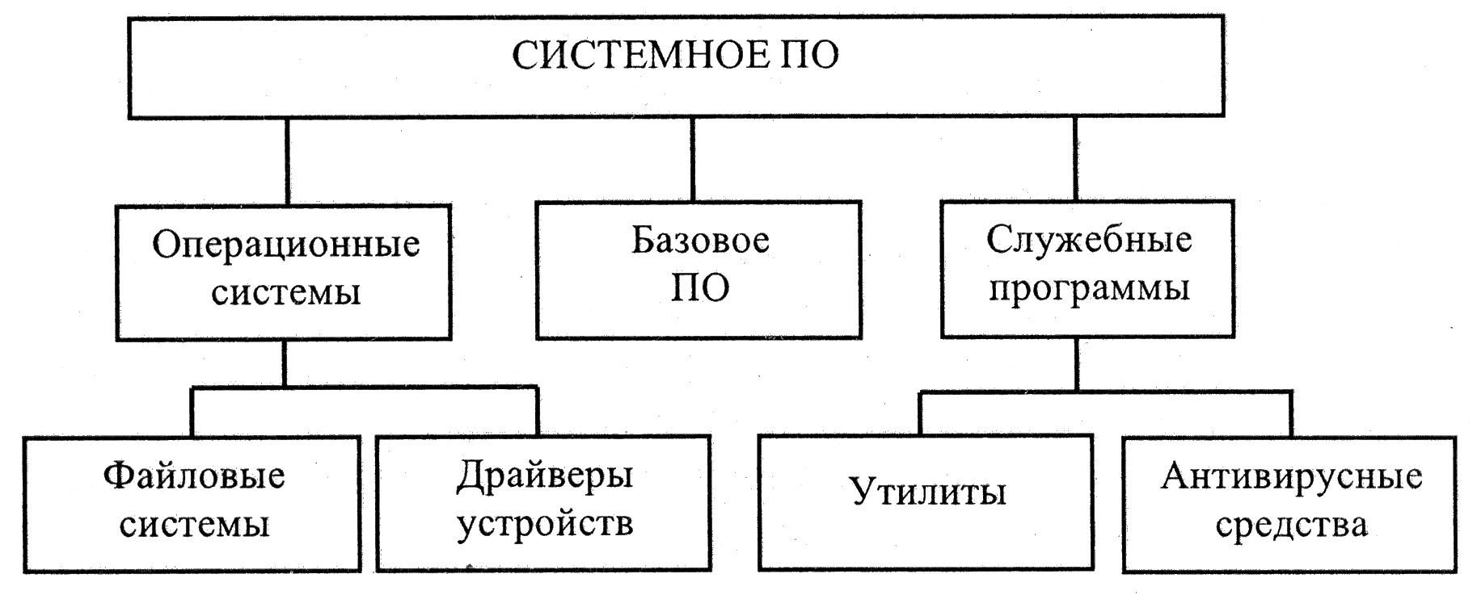
Рисунок 1 – пример структурной схемы

Slide 4
Функциональная схема
Функциональная схема или схема данных – схема взаимодействия компонентов ПО с описанием информационных потоков, состава данных в потоках и указанием используемых файлов и устройств. Функциональные схемы более информативны, чем структурные. Все компоненты структурных и функциональных схем должны быть описаны.

Slide 5
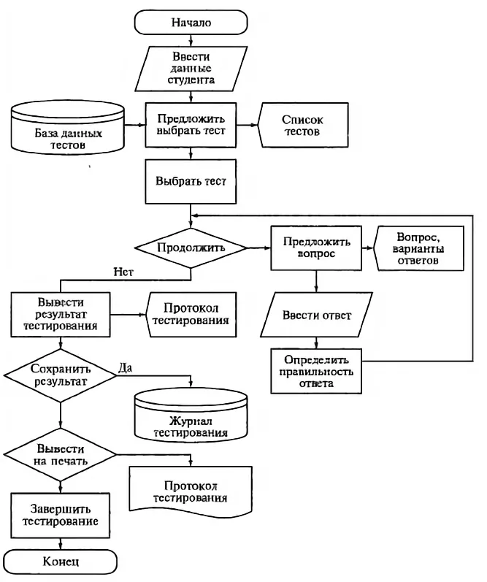
Рисунок 2 – пример функциональной схемы

Slide 6
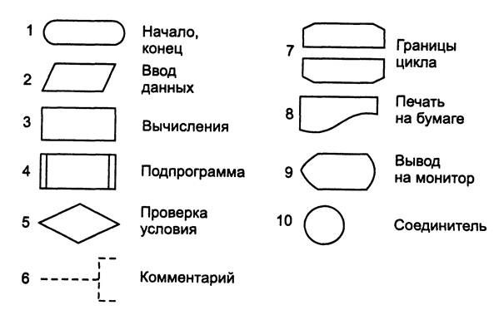
Рисунок 3 – специальные обозначения для изображения функциональной схемы

Slide 7
Список литературы
Проектирование программного обеспечения при структурном подходе. – [Электронный ресурс]. – Режим доступа: https://studopedia.ru/3_175684_proektirovanie-programmnogo-obespecheniya-pri-strukturnom-podhode.html
Проектирование программного обеспечения. – [Электронный ресурс]. – Режим доступа: https://rk6.bmstu.ru/pub/kisin/metod_material/metod-proekt_po.pdf

Slide 8
Спасибо за внимание

